Slide 1
Коллекция статусов
4 В класса.

Slide 2
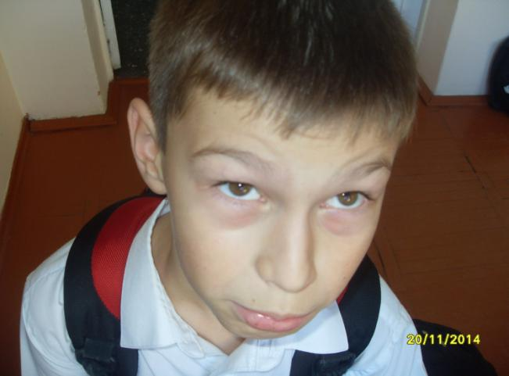
Чашка на пол улетела... не сердись мамуля... На меня нельзя ругаться!
Я ж твоя Лапуля!!!!

Slide 3
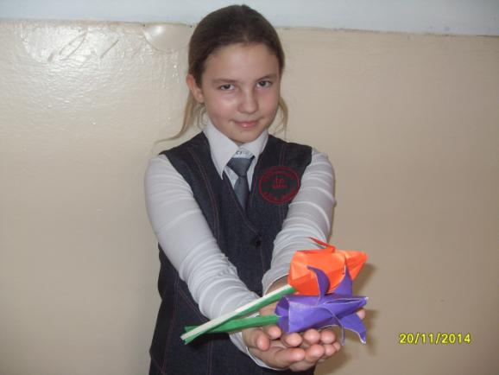
21.00..... Самое время признаться маме, что завтра в школу нужно принести поделку, доклад о морских рыбах с цветным фото и пирог с тыквой на праздник осени..

Slide 4
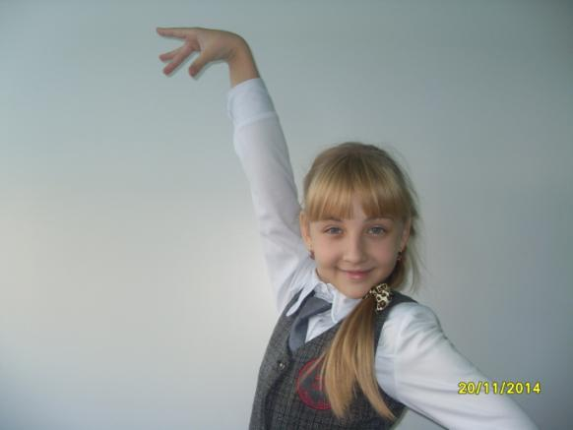
-Мамуль!!!... Когда придут сваты с женихом моей руки просить - прошу тебя, просто кивни.... Безо всяких там "спасители вы наши!!!....."

Slide 5
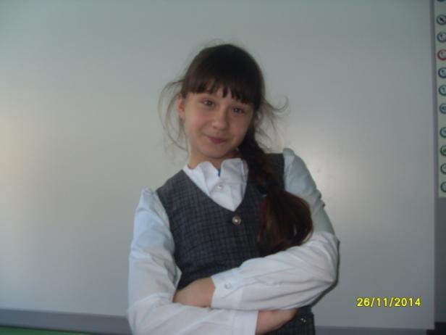
А я решила: замуж не пойду…
За одного выйдешь, другие обидятся!

Slide 6
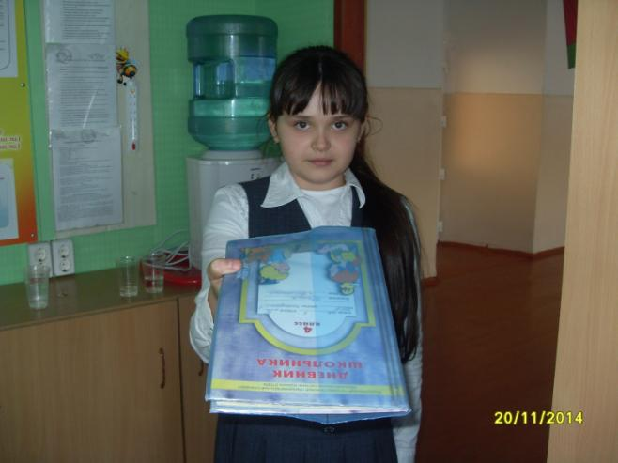
Дочь протягивает маме дневник и, глядя в глаза, говорит: «Главное, что мы все здоровы, правда, мама?»

Slide 7
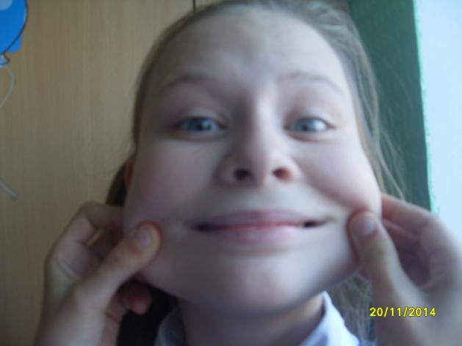
По поводу моей очередной выходки, не хотелось бы услышать упреки, мораль и нравоучения. Достаточно просто аплодисментов.

Slide 8
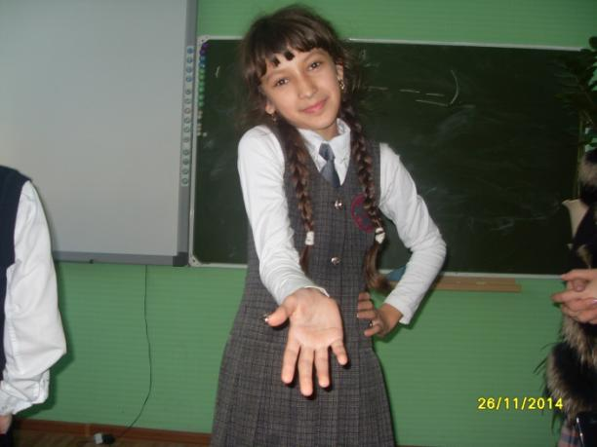
- Мама, ты меня родила, чтобы любить?????! ... Или чтобы я тебе помогала игрушки собирать?!

Slide 9
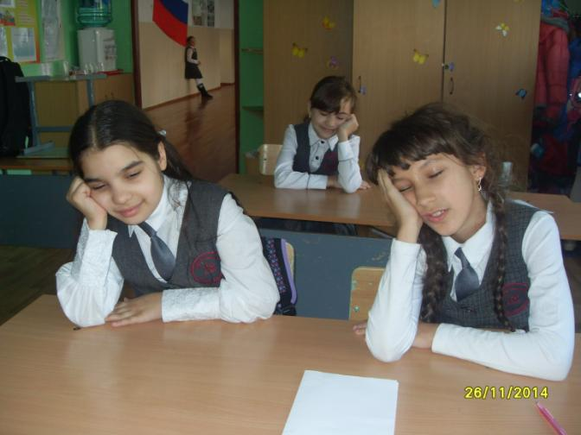
Детский сон очень полезен для нервной системы Елены Николаевны!

Slide 10
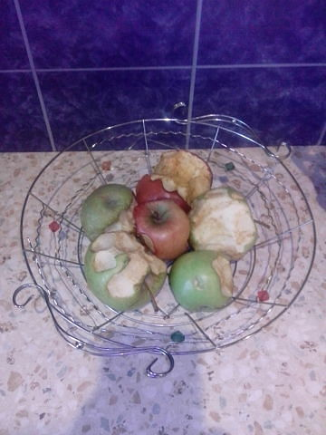
Вот так выглядит корзина с фруктами, когда у вас есть дети!!!!

Slide 11
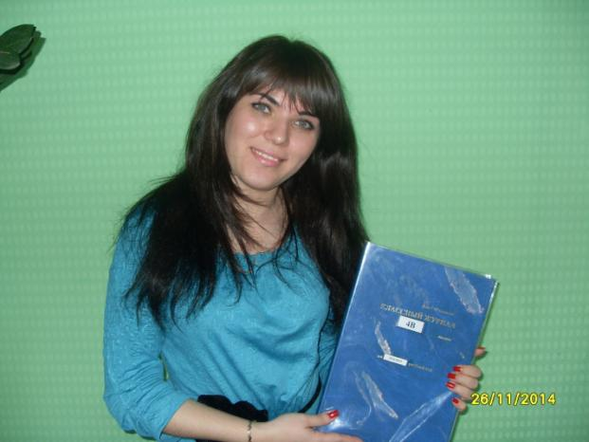
ТРИ МЕСЯЦА ПРИВОДИЛА НЕРВНУЮ СИСТЕМУ В НОРМУ И БАХ.....
ОПЯТЬ 1 - е СЕНТЯБРЯ !!!!!!!!!!

Slide 12
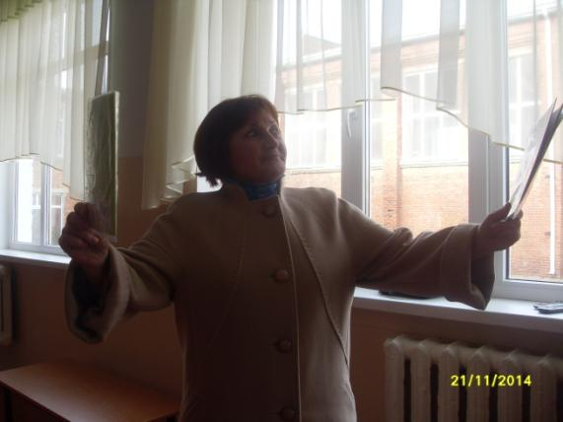
УРА !!!!! КАНИКУЛЫ !!!!! КА-НИ-КУ-ЛЫ -ЫЫЫЫЫЫЫ !!!!
УРА-ААААААААААААААА !!!!!
Разбрасывая тетради и прыгая по квартире кричала МАМА !!!!!!!!!!!!!!!!!

Slide 13
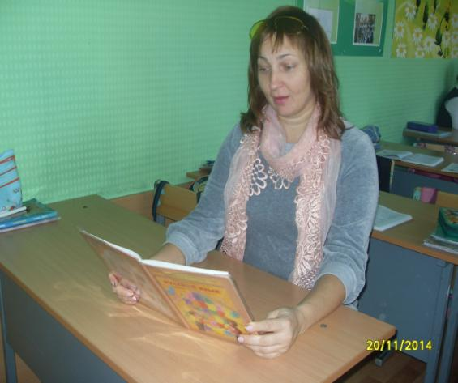
Когда делаем с ребенком уроки, я сижу как политик, ничего не знаю, но лицо умное!!!

Slide 14
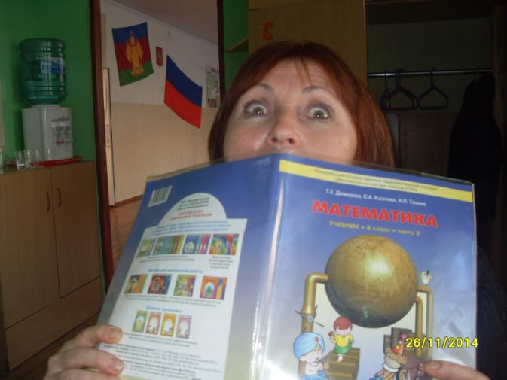
У тебя высшее образование?...
Или даже два?...
Сделай с ребенком уроки по новым учебникам!...
Почувствуй себя идиотом...)))))))

Slide 15
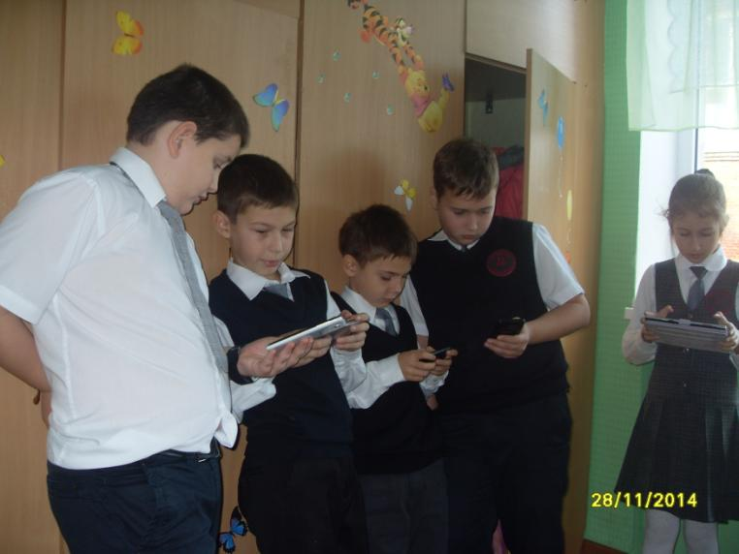
Один из видов пятиминутной тишины в 4 «В».

Slide 16
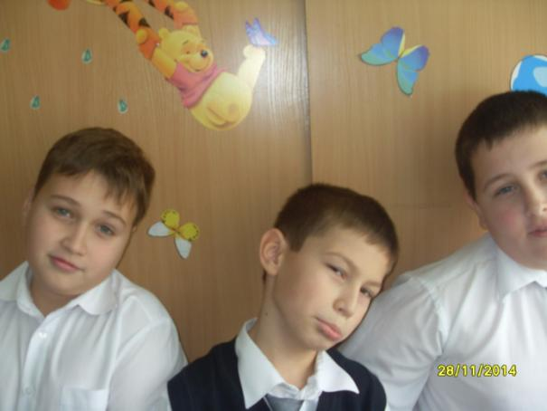
Ваши дети тоже перед сном самые несчастные, не евшие хлеба, не пившие чая, не смотревшие мультики, очень любящие свою очень красивую мамочку и желающие сто раз спокойной ночи ???!!! ))))))

Slide 17
Дорогие мамы!
От души поздравляем Вас с праздником!
Мы Вас очень любим!

